Slide 1
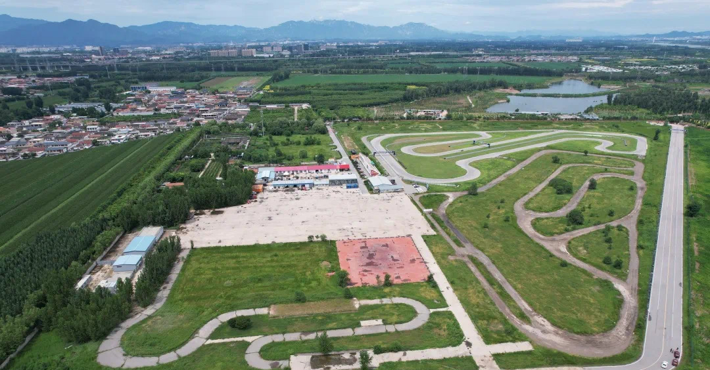
北京怀柔锐思 赛车场地
北京怀柔锐思赛车场地，位于北京怀柔杨宋镇，硬件设施专业的拉力赛道、越野赛道、漂移场地宽敞、整洁的看台、高端会所、优美的环境、充足的停车位。北京怀柔锐思赛车场地华北地区最大的综合性汽车运动中心，也是中国汽车运动联合会认证国家一级培训基地，场地总面积：占地近37万平方米，场地内包含柏油赛道、砂石拉力赛道、安全驾控场地、850m直线区域、越野赛道、大空场，500平米玻璃幕墙会所。

Slide 2
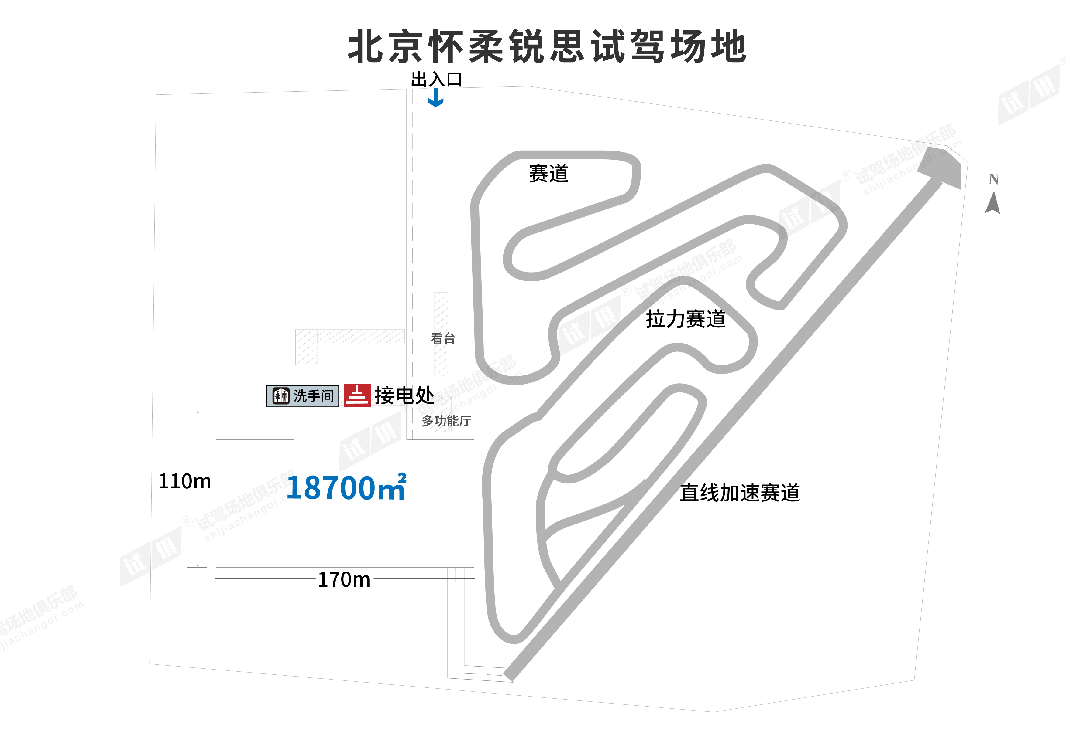
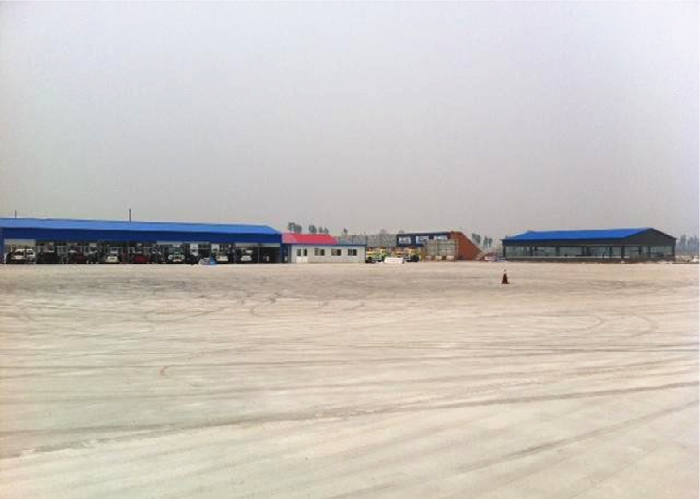
场地费用：4万/天
场地面积：后场最长170m，最宽110m，总面积18700㎡，赛道1.4km，最长直线加速850m 全封闭 水泥硬化路面
供电供水：380v
配套设施：停车位 固定洗手间 拉力赛道 越野赛道

Slide 3
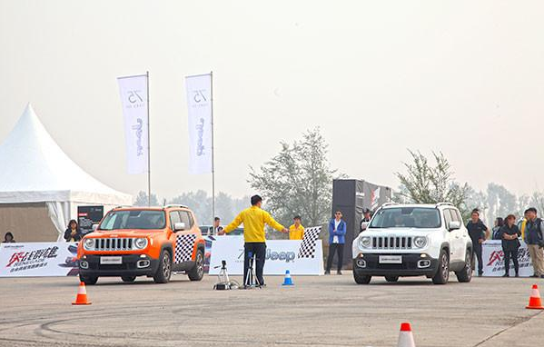
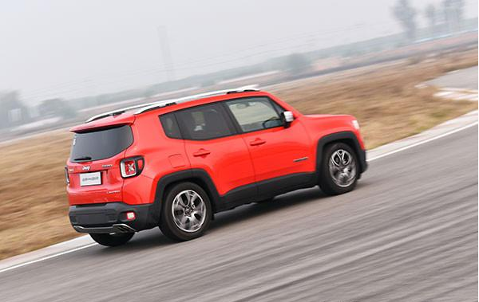
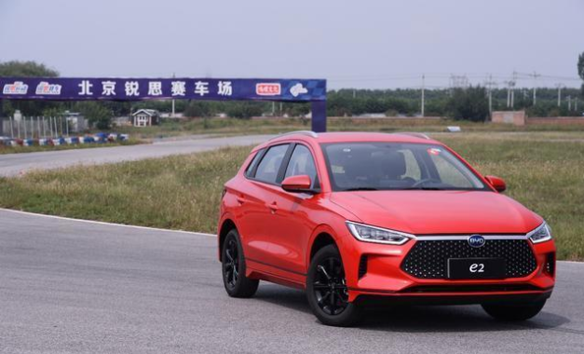

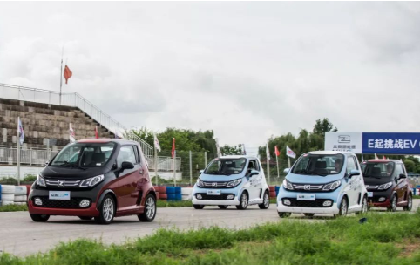
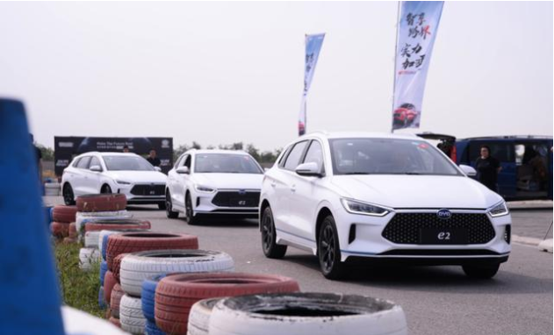
Jeep自由侠超驾趣赛道日
Jeep自由侠超驾趣赛道日
比亚迪e2媒体试驾会
众泰E200Pro试驾会
众泰E200Pro试驾会
比亚迪e2媒体试驾会

